Slide 1
第16章 直接定址表

Slide 2
第16章 直接定址表
16.1 描述了单元长度的标号
16.2 在其他段中使用数据标号
16.3 直接定址表
16.4 程序入口地址的直接定址表

Slide 3
引言
本章讨论如何有效合理地组织数据，以及相关的编程技术。

Slide 4
16.1 描述了单元长度的标号
已学习过在代码段中使用标号来标记指令、数据、段的起始地址。

Slide 5
16.1 描述了单元长度的标号
assume cs:code
code segment
a: db 1,2,3,4,5,6,7,8
b: dw 0
start : mov si, offset a
mov bx, offset b
mov cx, 8
s : mov al,cs:[si]
mov ah,0
add cs:[bx], ax
inc si
loop s
mov ax,4c00h
int 21h
code ends
end start
将code 段中的a 标号处的8个数据累加，结果存储到b标号处的字中。
实现方法1：左程序
标号：注意这里有冒号
在后面加有“:”的地址标号，只能在代码段中使用，不能在其他段中使用。

Slide 6
16.1 描述了单元长度的标号
assume cs:code
code segment
a db 1,2,3,4,5,6,7,8
b dw 0
start : mov si,0
mov cx,8
s : mov al,a[si]
mov ah,0
add b,ax
inc si
loop s
mov ax,4c00h
int 21h
code ends
end start
将code 段中的a 标号处的8个数据累加，结果存储到b标号处的字中。
实现方法2：左程序
标号：注意这里没有有冒号
这种标号称为数据标号
·表示内存单元的地址，
·表示了内存单元的长度（字节、字双字）

Slide 7

16.1 描述了单元长度的标号
assume cs:code
Code segment
a db 1,2,3,4,5,6,7,8
b dw 0
Start : mov si,0
mov cx,8
s : mov al,a[si]
mov ah,0
add b,ax
inc si
loop s
mov ax,4c00h
int 21h
code ends
end start
标号a，描述了
· 首地址code:0
· 字节单元
类似于C语言中的数组用法
相当于mov al, cs:[0]
若改成mov ax, a[si] 能编译通过吗？
类似于C语言中的数组用法

Slide 8
16.1 描述了单元长度的标号
assume cs:code
code segment
a db 1,2,3,4,5,6,7,8
b dw 0
start : mov si,0
mov cx,8
s : mov al,a[si]
mov ah,0
add b,ax
inc si
loop s
mov ax,4c00h
int 21h
code ends
end start
标号b描述了
首地址code:8，
字单元
相当于add cs[8], ax
若改成add b, al 能编译通过吗？
类似于C语言中的数组用法

Slide 9
16.1 描述了单元长度的标号
若程序中定义标号，则
  a db 1,2,3,4,5,6,7,8
  指 令：mov al, a[si]
  相当于：mov al, cs:0[si]
  指 令：mov al, a[3]
  相当于：mov al, cs:0[3]
  指 令：mov al, a[bx+si+3]
  相当于：mov al, cs:0[bx+si+3]
b dw 0
指 令：mov ax,b
相当于：mov ax,cs:[8]
指 令：mov b,2
相当于：mov word ptr cs:[8],2
指 令：inc b
相当于：inc word ptr cs:[8]
访存形式更简洁

Slide 10
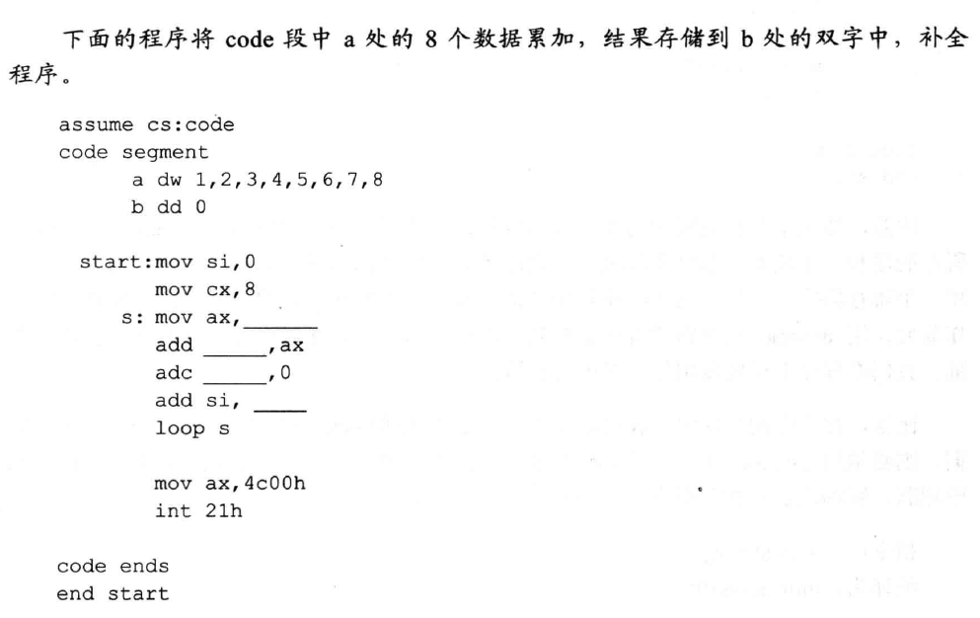
特别提示
检测点16.1（page289）
没有通过此检测点，请不要向下进行！

Slide 11
16.2 在其他段中使用数据标号
将数据定义到数据段中，也可以使用数据标号来描述存储数据的单元的地址和长度。
注意：

Slide 12
16.2 在其他段中使用数据标号
assume cs:code,ds:data
data segment
a db 1,2,3,4,5,6,7,8
b dw 0
data ends
code segment
start: mov ax,data
mov ds,ax
mov si,0
mov cx,8
s: mov al,a[si]
mov ah,0
add b,ax
inc si
loop s
mov ax,4c00h
int 21h
code ends
end start
将数据定义到数据段中，也可以使用数据标号来描述存储数据的单元的地址和长度。
右面的程序将data 段中 a标号处的 8 个数据累加，结果存储到 b标号处的字中。

Slide 13
16.2 在其他段中使用数据标号
assume cs:code,ds:data
data segment
a db 1,2,3,4,5,6,7,8
b dw 0
data ends
code segment
start: mov ax,data
mov ds,ax
mov si,0
mov cx,8
s: mov al,a[si]
mov ah,0
add b,ax
inc si
loop s
mov ax,4c00h
int 21h
code ends
end start
若代码段中直接用数据标号访问数据，则需将标号所在的段和段寄存器联系起来。
否则编译器在编译时无法确定标号的段地址在哪一个寄存器中。
ds寄存器和 data 段相联后，则编译器对相关指令的编译如下
编译为：mov al,[si+0]
  编译为：add [8],ax

Slide 14
16.2 在其他段中使用数据标号
将标号当作数据来定义：此时，编译器将标号所表示的地址当作数据的值。
  比如：
相当于：
data segment
a db 1,2,3,4,5,6,7,8
b dw 0
c dw offset a, offset b
data ends
data segment
a db 1,2,3,4,5,6,7,8
b dw 0
c dw a,b
data ends
数据标号c处存储的两个字型数据为标号a、b 的偏移地址。

Slide 15
16.2 在其他段中使用数据标号
将标号当作数据来定义：此时，编译器将标号所表示的地址当作数据的值。
  再比如：
相当于：
data segment
a db 1,2,3,4,5,6,7,8
b dw 0
c dd a,b
data ends
data segment
a db 1,2,3,4,5,6,7,8
b dw 0
c dw offset a, seg a, offset b, seg b
data ends
数据标号c处存储的两个双字型数据：
标号a的偏移地址和段地址
标号b的偏移地址和段地址
seg操作符：取得标号的段地址。

Slide 16
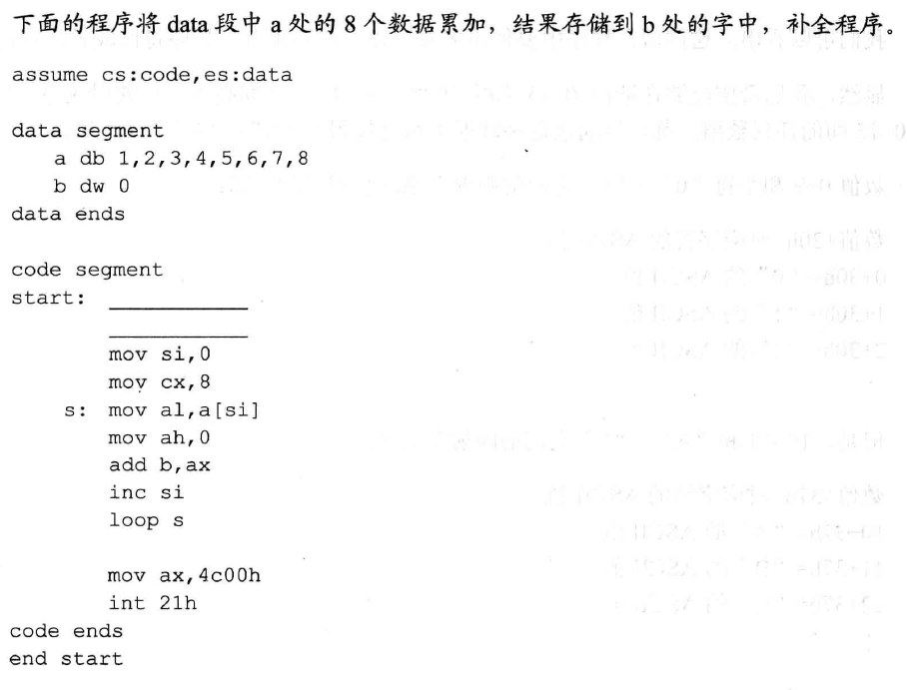
特别提示
检测点16.2（page291）
没有通过此检测点，请不要向下进行！

Slide 17
16.3 直接定址表
例：编写子程序，以十六进制的形式在屏幕中间显示给定的byte 型数据。
分析_x000b_

Slide 18
16.3 直接定址表
分析：
数值 | 符号
0 | ‘0’
1 | ‘1’
2 | ‘2’
… | …
9 | ‘9’
10 | ‘A’
11 | ‘B’
… | …
15 | ‘F’
  一个字节的高4位和低4 位分别用对应的数码字符。
  如何在程序中实现对应？

Slide 19
16.3 直接定址表
方法1：逐个比较，如下：
  如果数值为 0，则显示“0”；
  如果数值为 1，则显示“1”；
  :
  缺点：
  要使用多条比较、转移指令。
  程序将比较长，混乱。

Slide 20
16.3 直接定址表
方法2：寻找转换的函数关系
数值 | 符号 | 转换关系
0 | ‘0’ | +30
1 | ‘1’ | +30
2 | ‘2’ | +30
… | … | …
9 | ‘9’ | +30
10 | ‘A’ | +37
11 | ‘B’ | +37
… | … | …
15 | ‘F’ | +37
转换关系不一致。
如何实现这种转换？
查找表

Slide 21
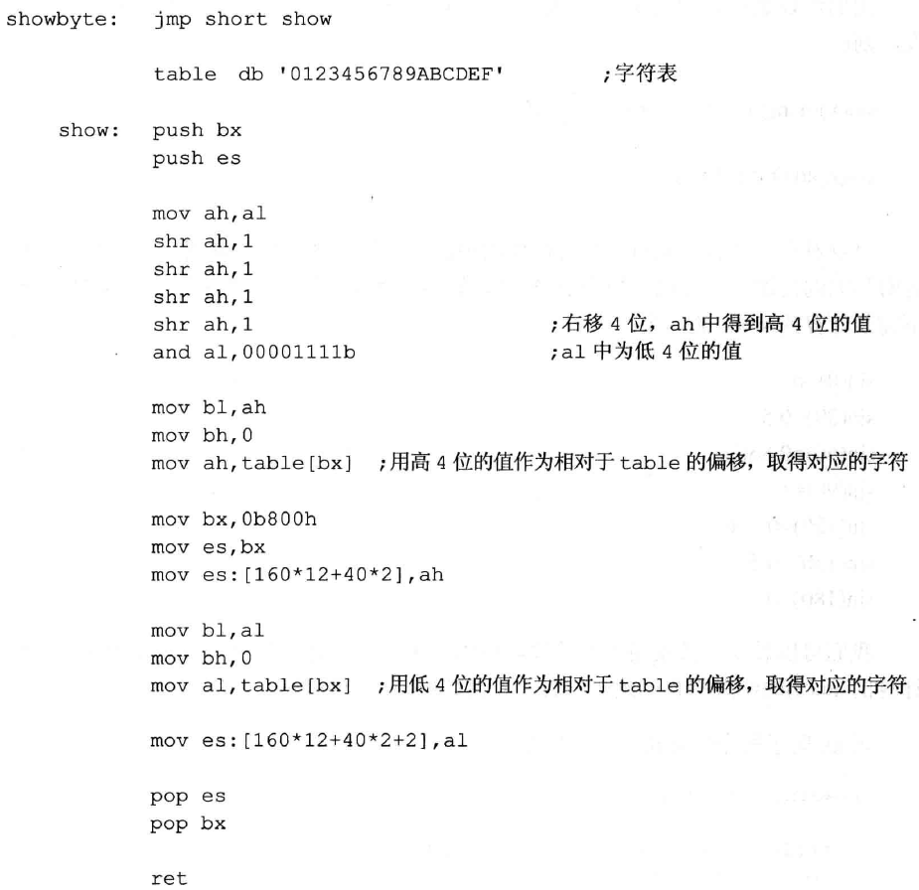
16.3 直接定址表
方法3 查找表
  子程序代码

Slide 22
16.3 直接定址表
table 表保存了值0~15和字符“0”~“F ” 间建立的映射关系
以数值N为偏移所以，可以找到对应的字符。
算法清晰简洁

Slide 23
16.3 直接定址表
利用查找表的方法，在两个数据集合之间建立一种映射关系，使我们可以用查表的方法根据给出的数据得到其在另一集合中的对应数据。
  优点：
  （1）算法的清晰和简洁。
  （2）加快运算速度。
  （3）使程序易于扩充。

Slide 24
16.3 直接定址表
采用查表的方法加快运算速度的示例：
编写一个子程序，计算sin(x)，
x∈{0°,30°,60°,90°,120°,150°,180°}，
并在屏幕中间显示计算结果。
比如sin(30)的结果显示为“0.5”。

Slide 25

16.3 直接定址表
分析：若利用麦克劳林公式来计算sin(x)。
x 为角度，麦克劳林公式中需要代入弧度，则：
y=x/180*3.1415926
需乘法和除法~执行时间约为加法等指令的5倍。
如何才能够不做乘除而计算sin(x)呢？

Slide 26
16.3 直接定址表
分析
  若将将以下结果保存在一张表中，然后查表即可。
  sin(0)=0 sin(30)=0.5
  sin(60)=0.866 sin(90)=1
  sin(120)=0.866 sin(150)=0.5
  sin(180)=0
用内存空间来换取运算速度

Slide 27
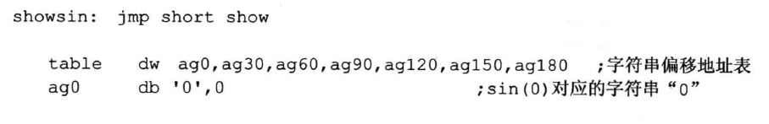
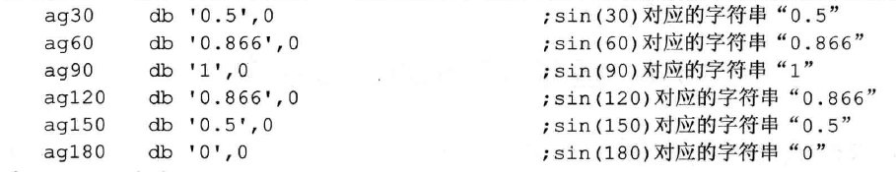
16.3 直接定址表
在角度值x和表示 sin(x) 的字符串集合table 之间建立的映射关系：即以 角度值/30 为table 表中的偏移，可以找到对应的字符串的首地址。
程序代码

Slide 28
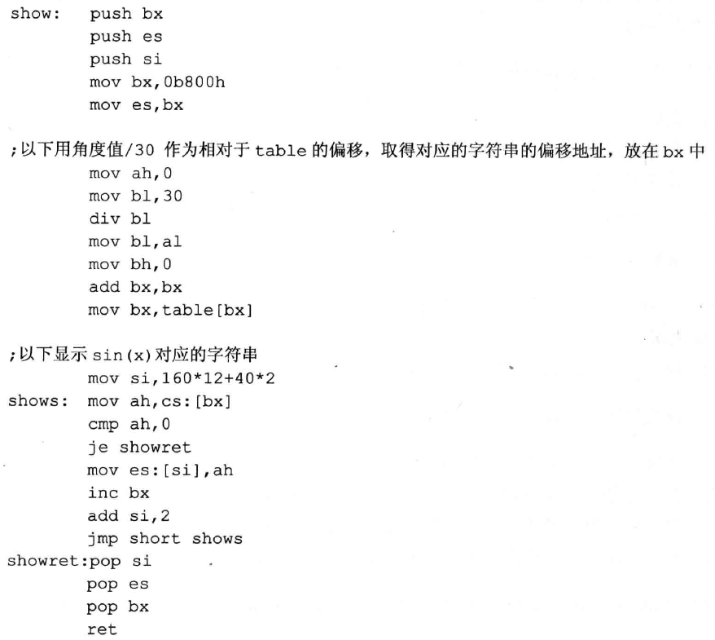
16.3 直接定址表
程序代码（续）
  若输出的角度值是否超范围则角度值不在合法的集合中，程序将定位不到正确的字符串，出现错误。
  程序的容错性：对于错误的输入要有处理能力。对于角度值的检测，请读者自行完成。

Slide 29
16.3 直接定址表
通过依据数据，直接计算出所要找的元素的位置的存储表，称为直接定址表。
  可以在直接定址表中存储子程序的地址，从而方便地实现不同子程序的调用。

Slide 30
16.4 程序入口地址的直接定址表
示例：实现一个子程序setscreen ，为显示输出提供如下功能：
  （1）清屏。 （2）设置前景色
  （3）设置背景色 （4）向上滚动一行
  入口参数说明
  （1）用ah 寄存器传递功能号：
    0 表示清屏， 1表示设置前景色，
    2 表示设置背景色， 3 表示向上滚动一行；
  （2）对于2、3号功能，用al传送颜色值，
  (al)∈{ 0 , 1 , 2 , 3 , 4 , 5 , 6 , 7 }

Slide 31
16.4 程序入口地址的直接定址表
  分析
  编写4个子程序，分别实现以下功能 ：
  （1）清屏：将显存中当前屏幕中的字符设为空格符；
  （2）设置前景色：设置显存中当前屏幕中处于奇地址的属性字节的第0、1、2位；
  （3）设置背景色：设置显存中当前屏幕中处于奇地址的属性字节的第4、5、6位；
  （4）向上滚动一行：依次将第 n+1行的内容复制到第n行处：最后一行为空。

Slide 32
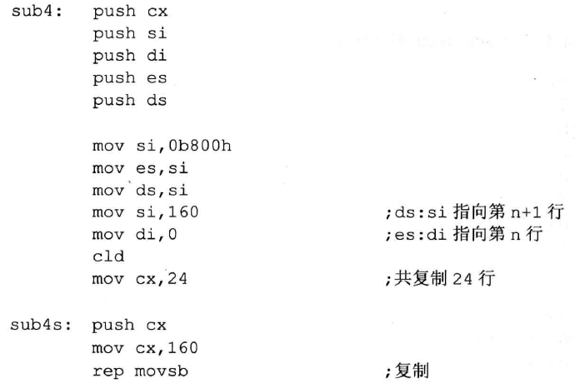
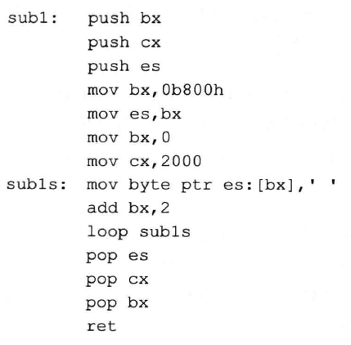
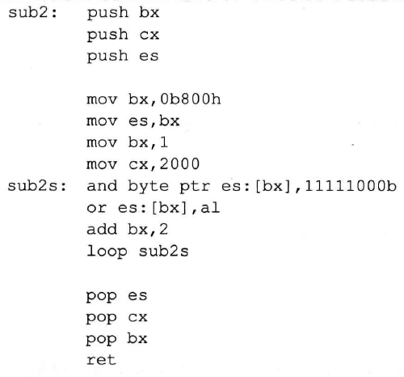
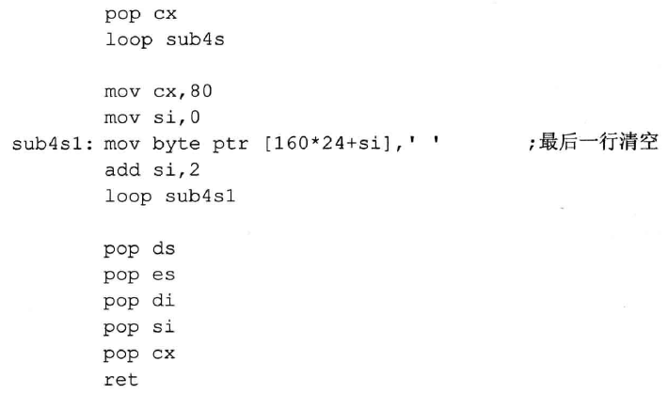
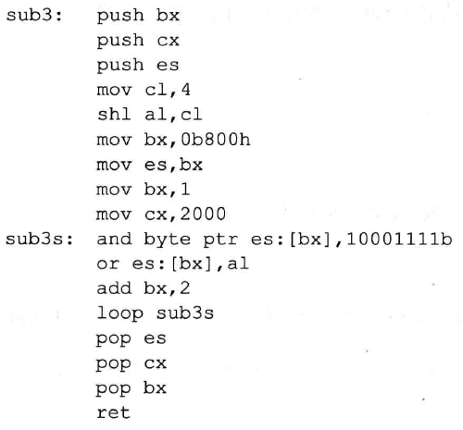
16.4 程序入口地址的直接定址表
4个功能子程序

Slide 33
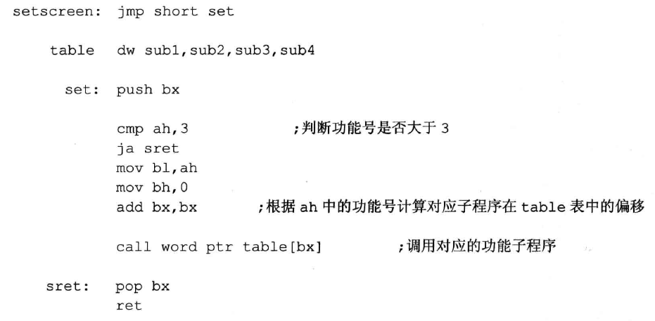
16.4 程序入口地址的直接定址表
程序源码
将功能子程序的入口地址存储在table中，
表中位置和功能号相对应关系：
功能号*2=对应的功能子程序在地址表中的偏移

Slide 34
16.4 程序入口地址的直接定址表
程序源码
用根据功能号查找地址表的方法，程序的结构清晰，便于扩充。
如：要在 setscreen 中再加入一个新功能，只需要在地址表中加入它的入口地址就可以了。

Slide 35
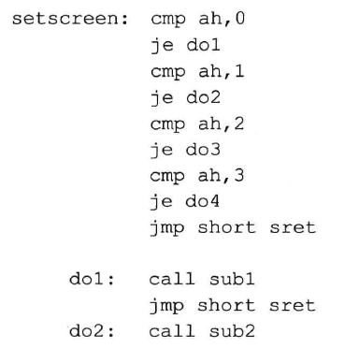
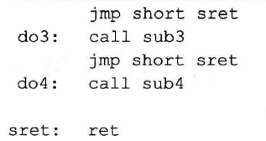
16.4 程序入口地址的直接定址表
其他方法实现setscreen：
这种方法程序结构比较混乱，不利于功能的扩充
如：要在 setscreen 中再加入一个新功能，则需要修改程序的逻辑，加入新的比较、转移指令。

